Slide 1
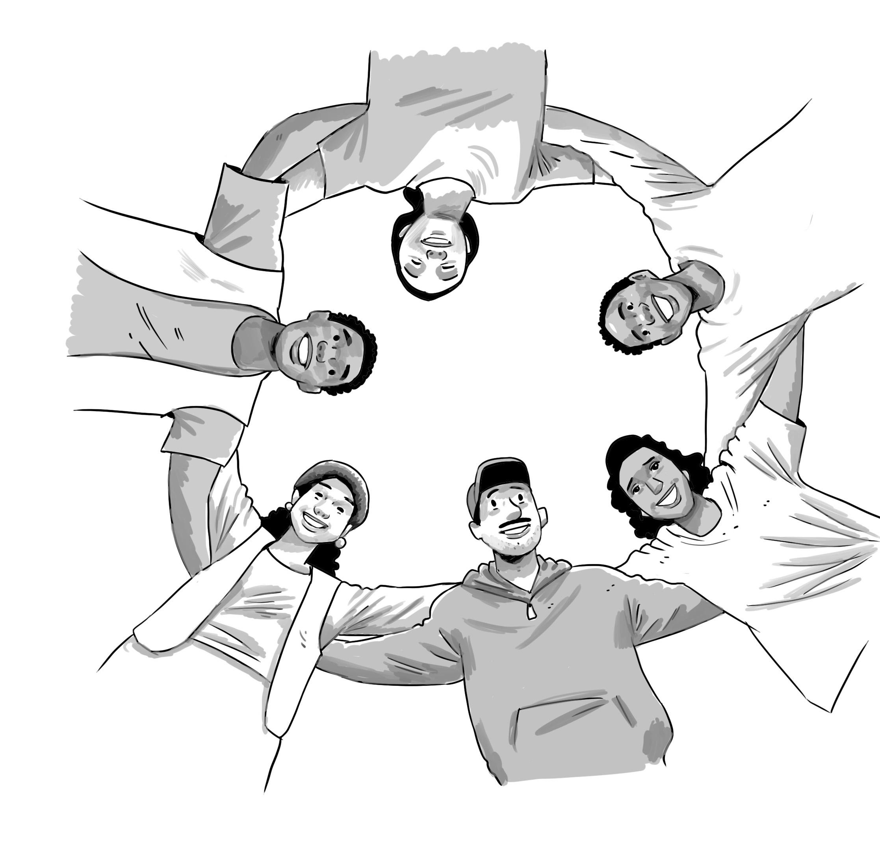
“MI HISTORIA ME HACE QUIEN SOY”
PROYECTO DE JUSTICIA RACIAL
AGOSTO 2021
MÓDULO # 5

Slide 2
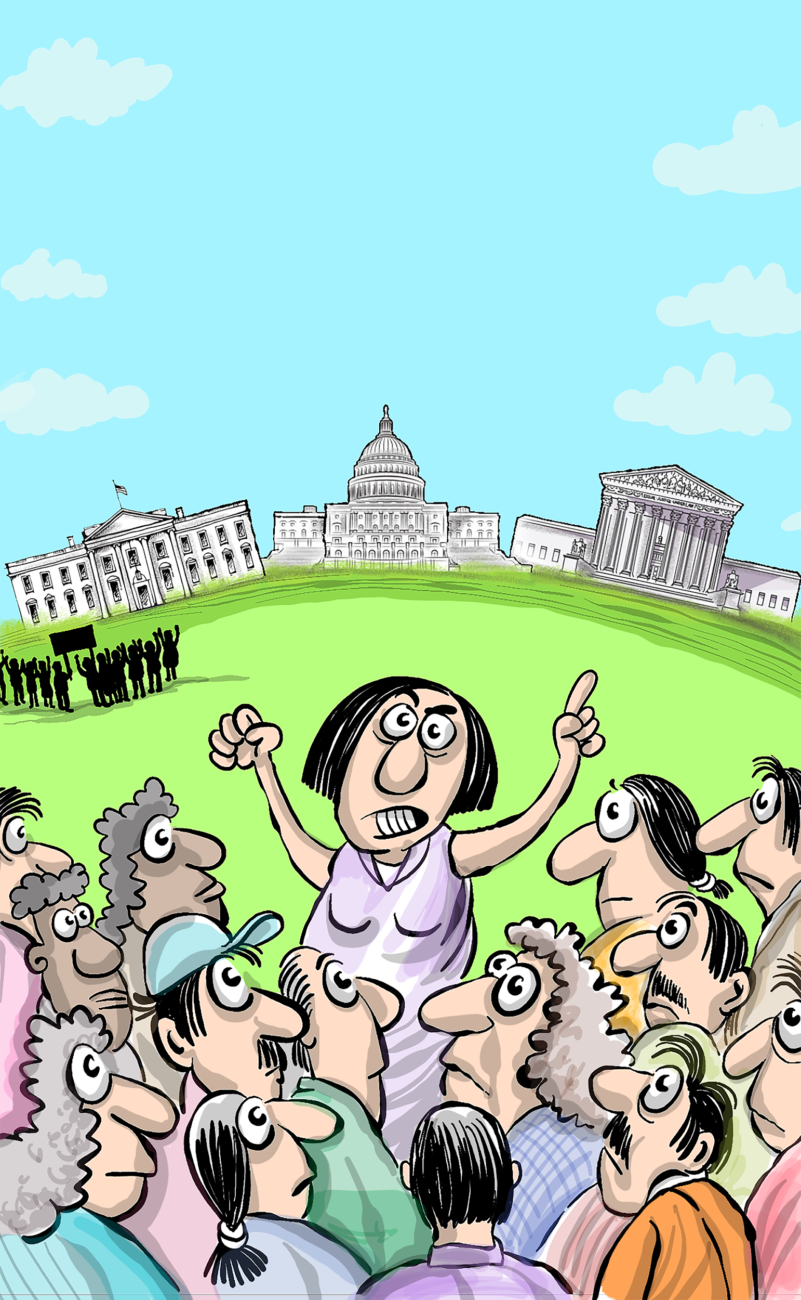
NUESTRA HISTORIA COMO HERRAMIENTA EN LA LUCHA CONTRA EL RACISMO
Facilitadora: Guadalupe García
Por: Elmer Romero y
Marlom Portillo

Slide 3
AGENDA DE LA JORNADA COMO CONTAR UNA HISTORIA
PROGRAMA DE JUSTICIA RACIAL & TECNOLOGIA
1
2
3
4
LA HISTORIA
LOS ELEMENTOS DE UNA HISTORIA
EJEMPLOS DE HISTORIAS
& MI HISTORIA
¿QUIÉN ES MI AUDIENCIA Y PARA QUIÉN VA DIRIGIDA MI HISTORIA ?
Los Migrantes Ahora (Eduardo Galeano) La Historia del árbol .
El peligro de la Historia Única .
Identificando el Poder
La historia de la Oposición
-Diseña, escribe y comparte tu
Historia
-Mi historia de vida/Historia Migratoria
-La historia de María
-La historia de Ana
-Página en blanco (Mi historia)

Slide 4
AGENDA
Bienvenida y presentación.
Introducción al tema (La historia de los inmigrantes)
La historia del árbol
El peligro de la historia única (video)
Los 5 elementos de una historia
Identificando y quién tiene el poder
La historia de la oposición
¿Quién es mi audiencia y para quién va dirigida mi historia?
Diseña, escribe y comparte tu historia
10. Ejemplos de historias
Práctica de escribir su propia historia
Notes:
Ideas para la facilitación: (5 min.)
Rápidamente se comparte la agenda. Sino hay más explicaciones se procede a la descodificación de la imagen sobre tecnología e información.

Slide 5
OBJETIVOS DE APRENDIZAJE
Aprender los elementos básicos de cómo construir y contar nuestra historia personal, para utilizarla como una herramienta de cambio, al servicio y en pro de la justicia racial.
Reflexionar acerca de las historias y narrativas de la oposición y como se reproducen para acentuar y perpetuar el racismo sistémico entre nuestras comunidades.

Slide 6
LEAMOS LA SIGUIENTE HISTORIA…

Slide 7
REFLEXIONEMOS LO SIGUIENTE:
¿QUÉ HISTORIA NOS CUENTA EL ESCRITOR?
¿POR QUÉ ES IMPORTANTE CONTAR ESA HISTORIA?
¿A QUIÉN IMPACTARÍA CONTAR ESTA HISTORIA?

Slide 8
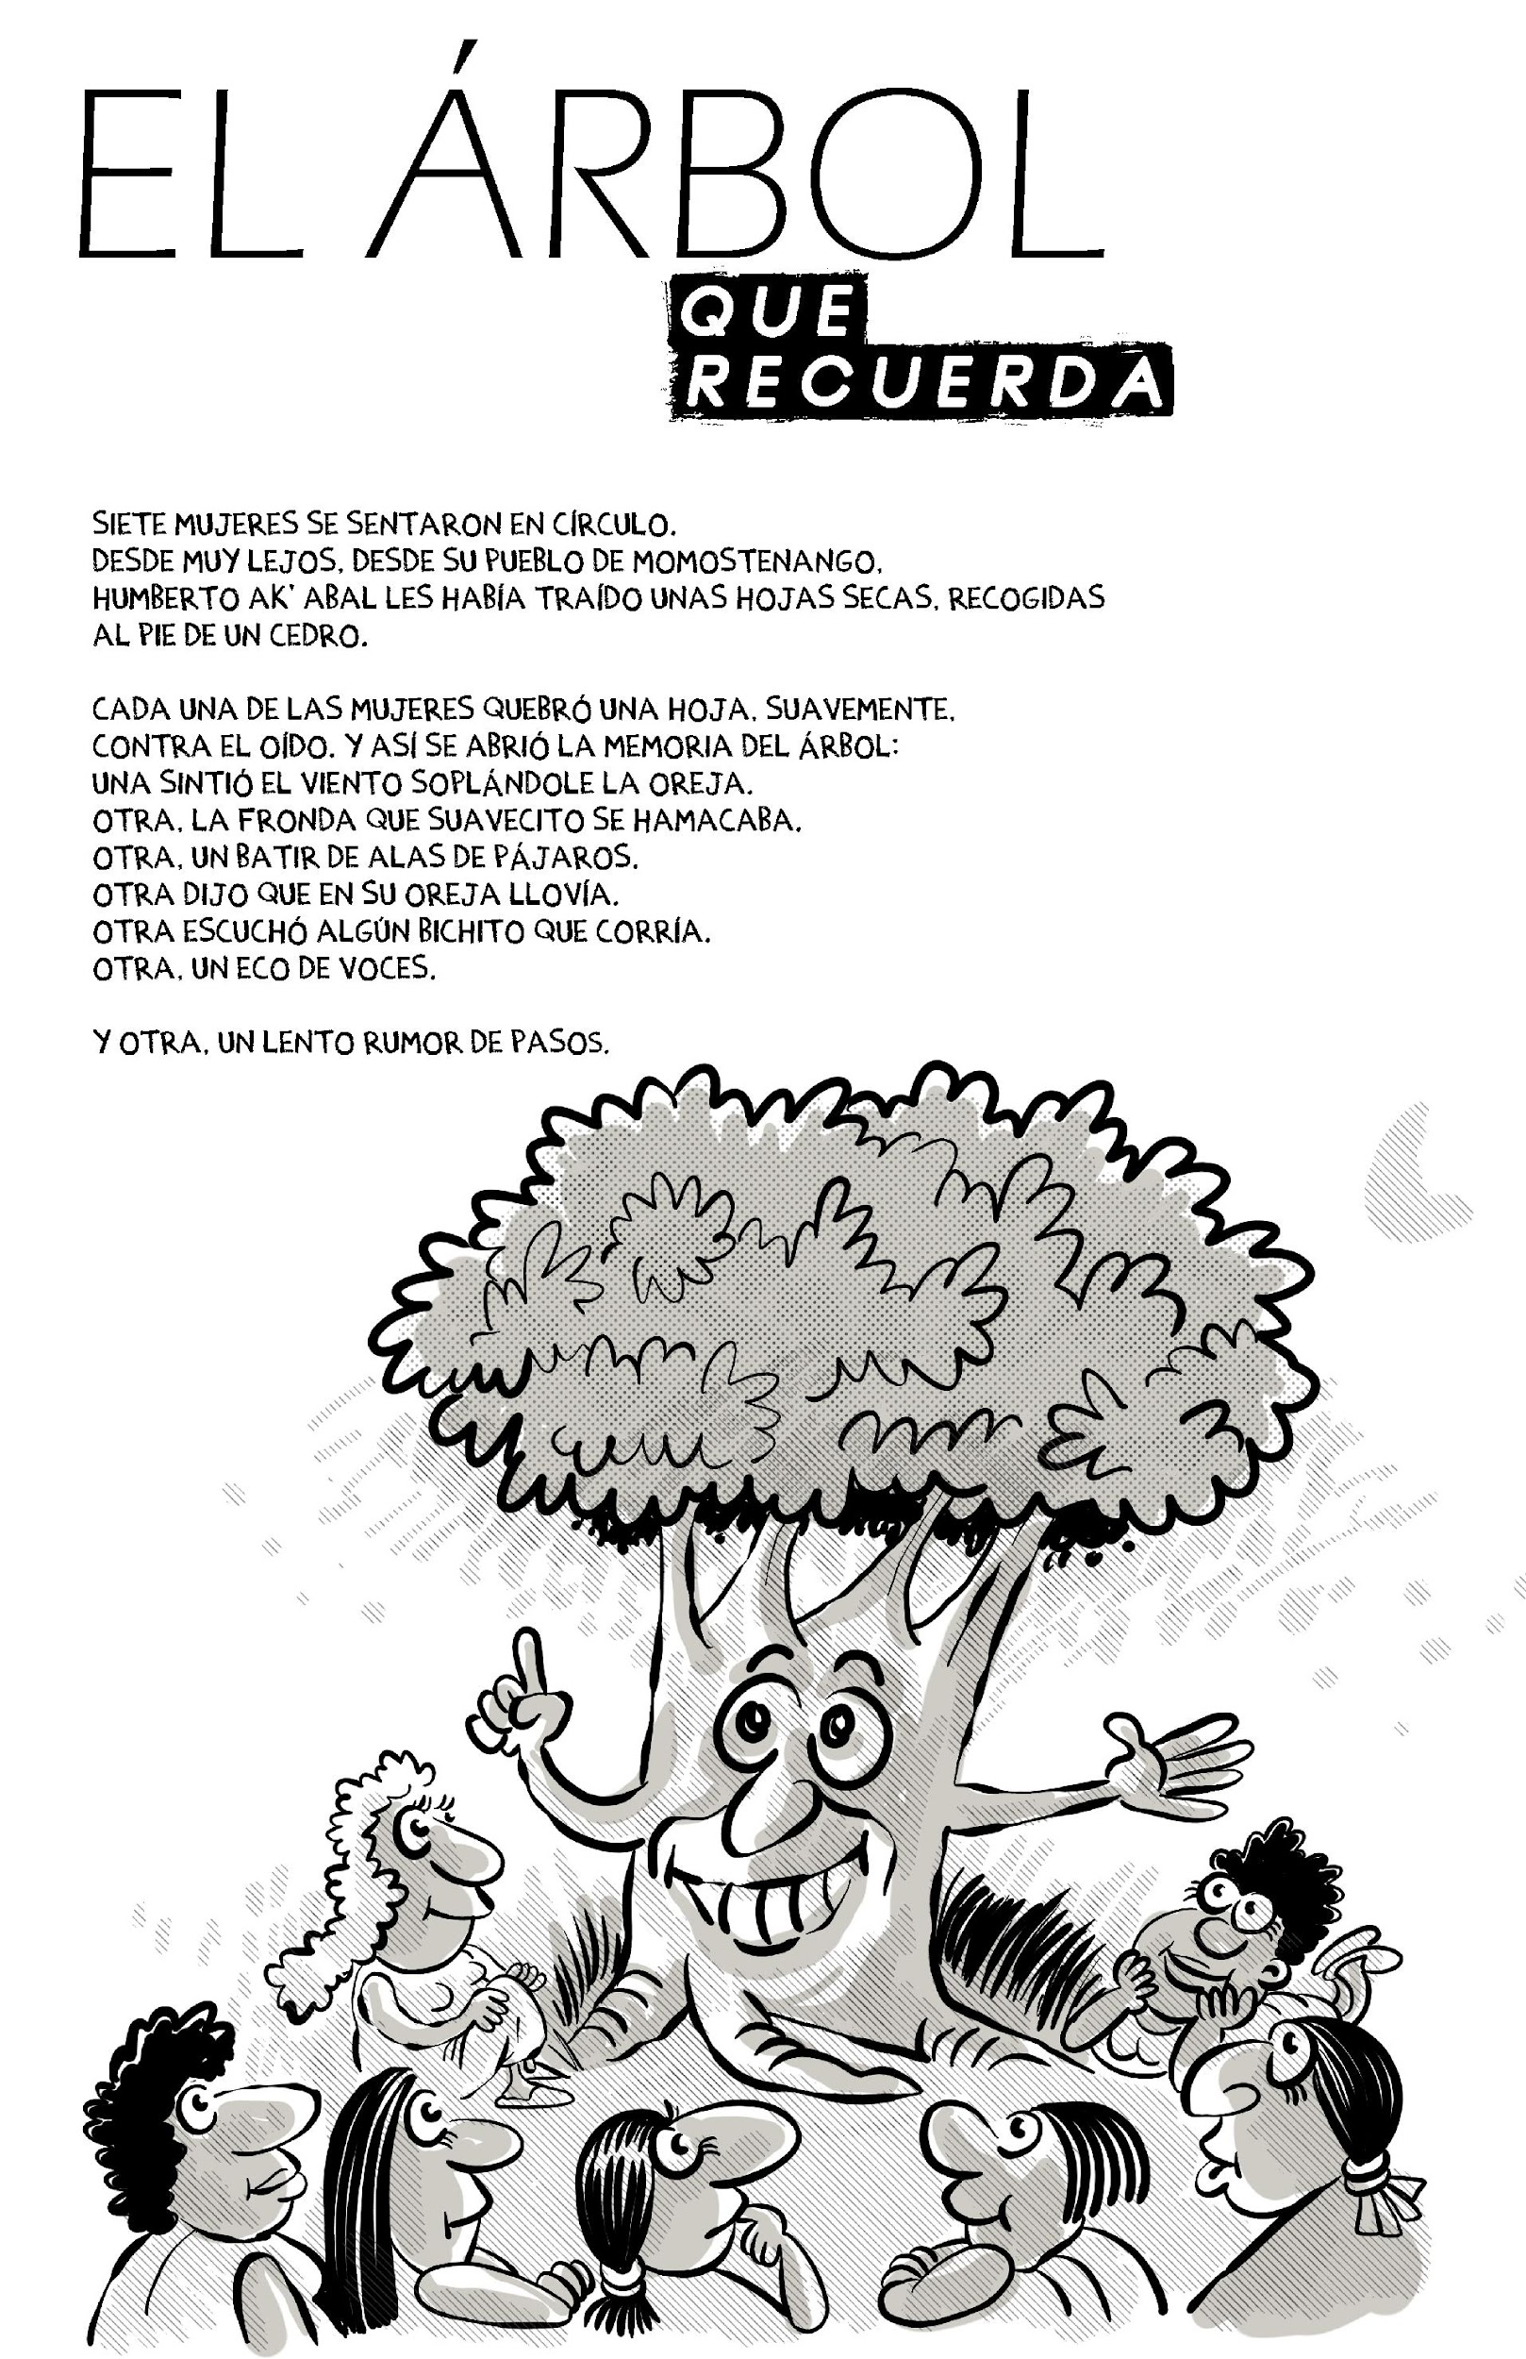
LEAMOS LA HISTORIA DE ESTE ÁRBOL…

Slide 9
REFLEXIONEMOS LO SIGUIENTE:
¿QUÉ HISTORIA NOS CUENTA EL ÁRBOL?
¿SI YO FUERA ESE ÁRBOL QUE HISTORIA ME GUSTARÍA CONTAR?
¿SI ESE ÁRBOL FUERA UNA PERSONA MIGRANTE QUE HISTORIA PODRÍA CONTAR?

Slide 10
VIDEO… HTTPS://WWW.TED.COM/TALKS/CHIMAMANDA_ADICHIE_THE_DANGER_OF_A_SINGLE_STORY?LANGUAGE=ES

Slide 11
REFLEXIONEMOS LO SIGUIENTE:
¿QUÉ ME LLAMO LA ATENCIÓN DEL VIDEO?
¿HAY ALGUNA FRASE QUE HIZO ECO EN MI MENTE Y ME HA DEJADO PENSATIVA/O?
¿CÓMO DESDE SU EXPERIENCIA PERSONAL, DESDE SU QUEHACER COTIDIANO, SE PUEDEN PRESERVAR, VALIDAR Y DIFUNDIR ESAS HISTORIAS ÚNICAS?

Slide 13
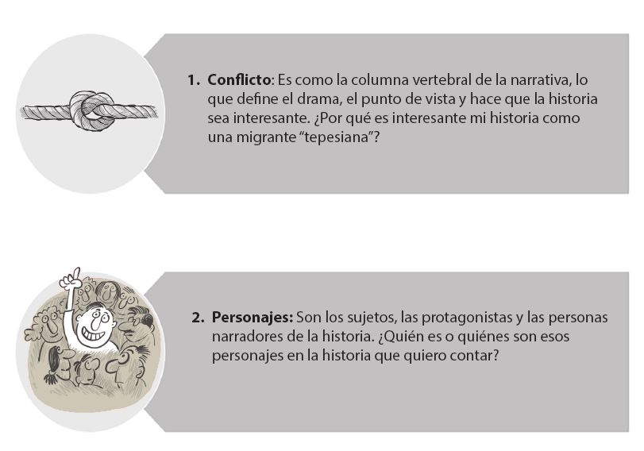
LOS 5 ELEMENTOS DE UNA HISTORIA

Slide 14
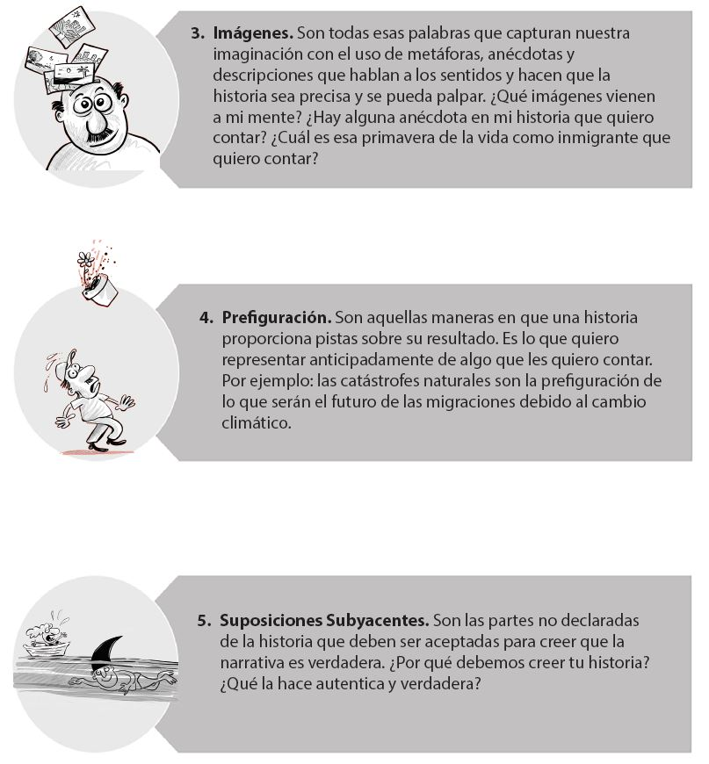

Slide 15
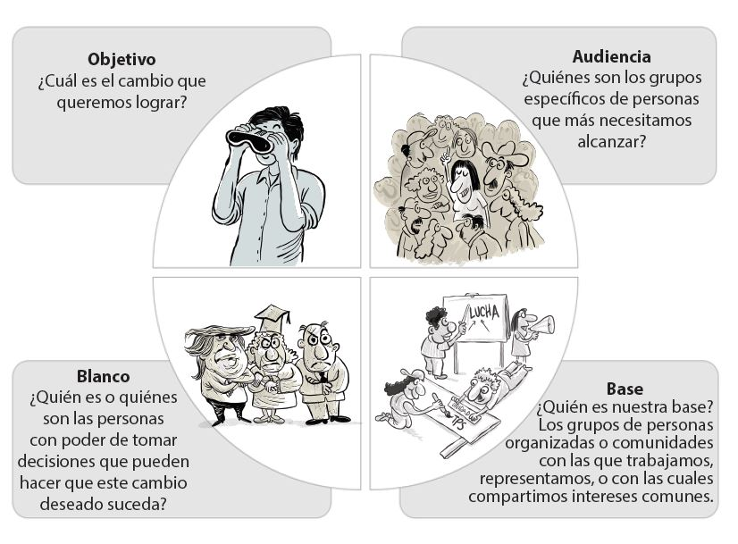
IDENTIFICANDO EL PODER

Slide 16
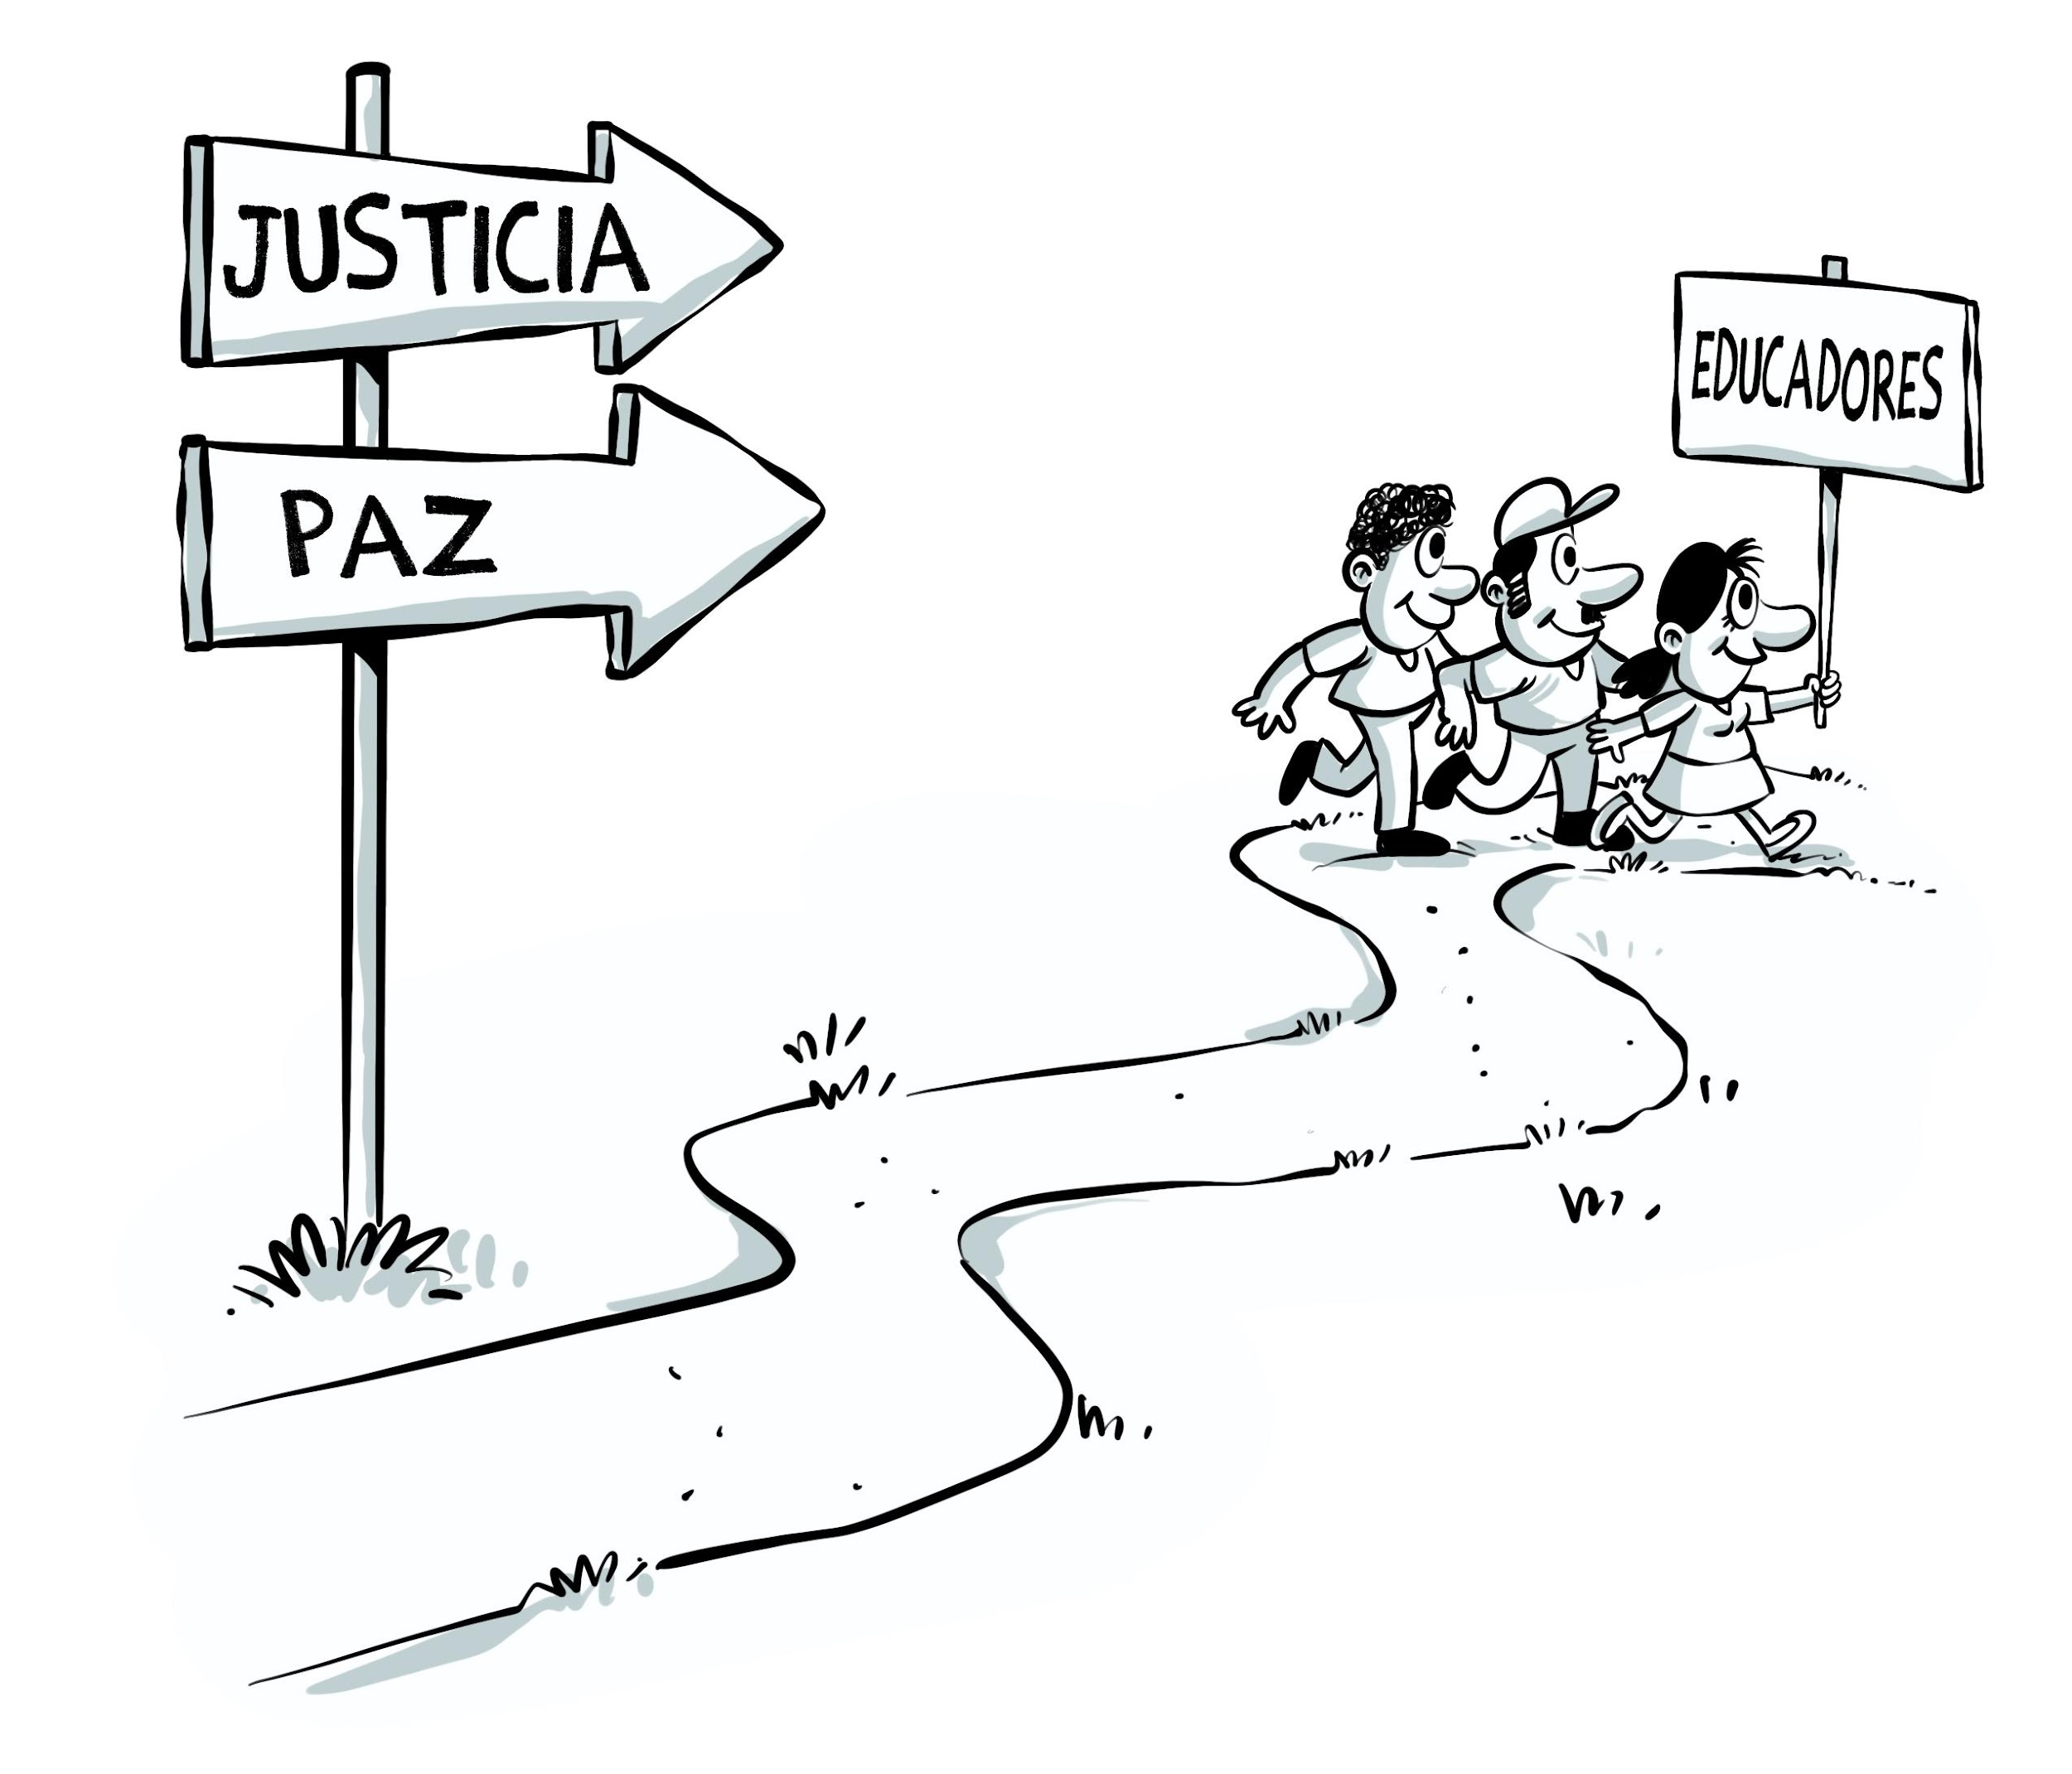
¿A QUIÉN LE VAMOS A CONTAR NUESTRA HISTORIA?

Slide 17
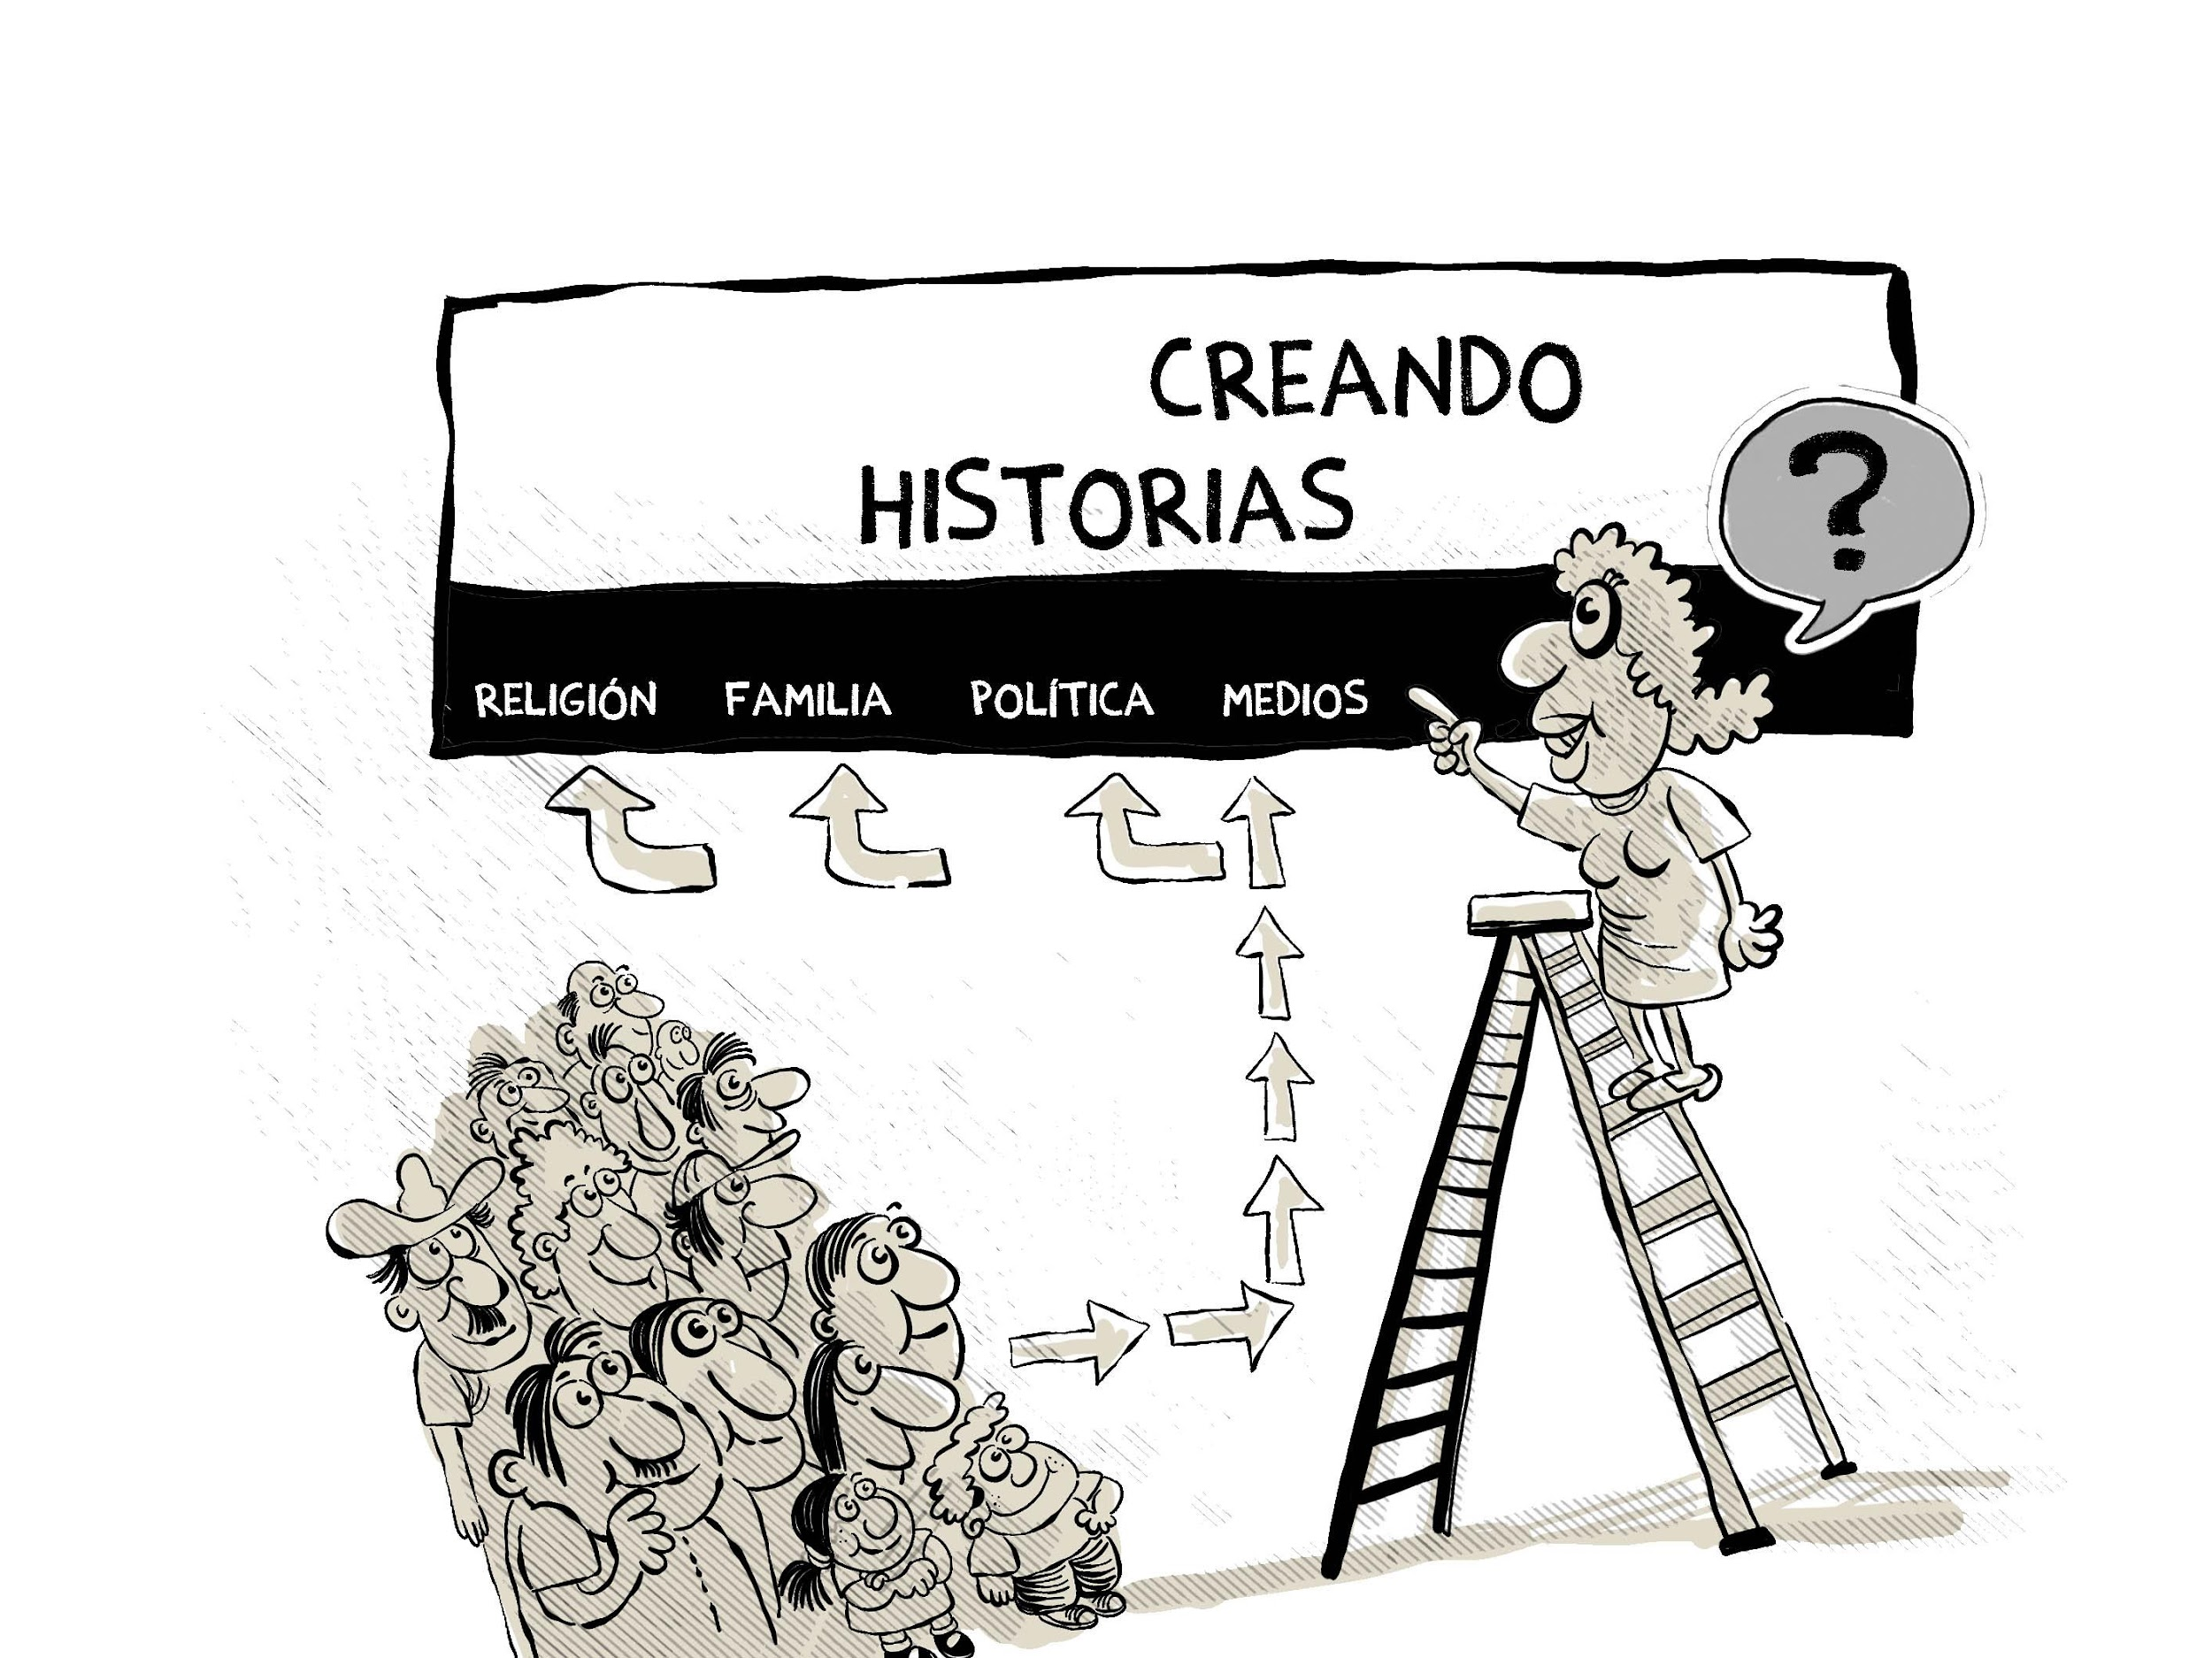
¿QUIÉN TIENE PODER?
EJERCICIO: Las y los participantes pueden mencionar o escribir algunas ideas de quiénes ellos y ellas consideran de quién tiene el poder en relación a replicar una narrativa y acciones racistas
Notes:
Mony

Slide 18
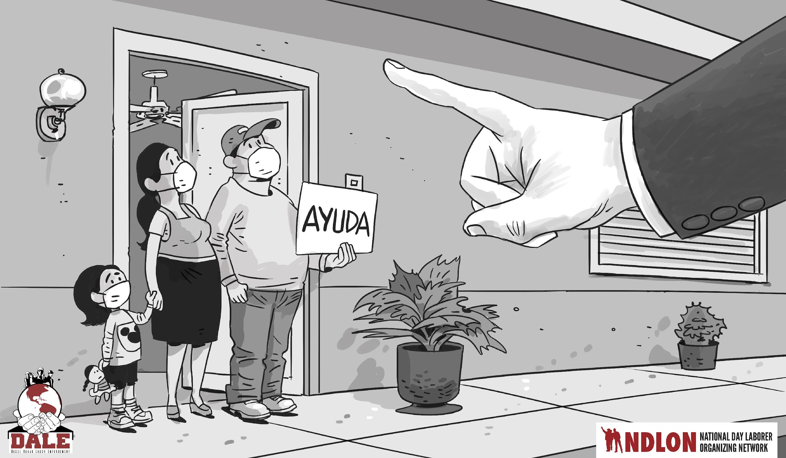
LA HISTORIA DE LA OPOSICION (GRUPOS RACISTAS)

Slide 19
REFLEXIONEMOS LO SIGUIENTE:
¿CUÁL ES LA HISTORIA DE LA OPOSICIÓN ?
¿CUÁL ES SU OBJETIVO, AUDIENCIA, BLANCO Y BASE?
¿QUÉ HISTORIA TIENEN ELLOS/ELLAS ACERCA DE NOSOTROS?

Slide 20
“EL PODER TIENE LA CAPACIDAD DE CONTAR LA HISTORIA DEL OTRO Y QUE ESA HISTORIA SEA DEFINITIVA”.

Slide 22
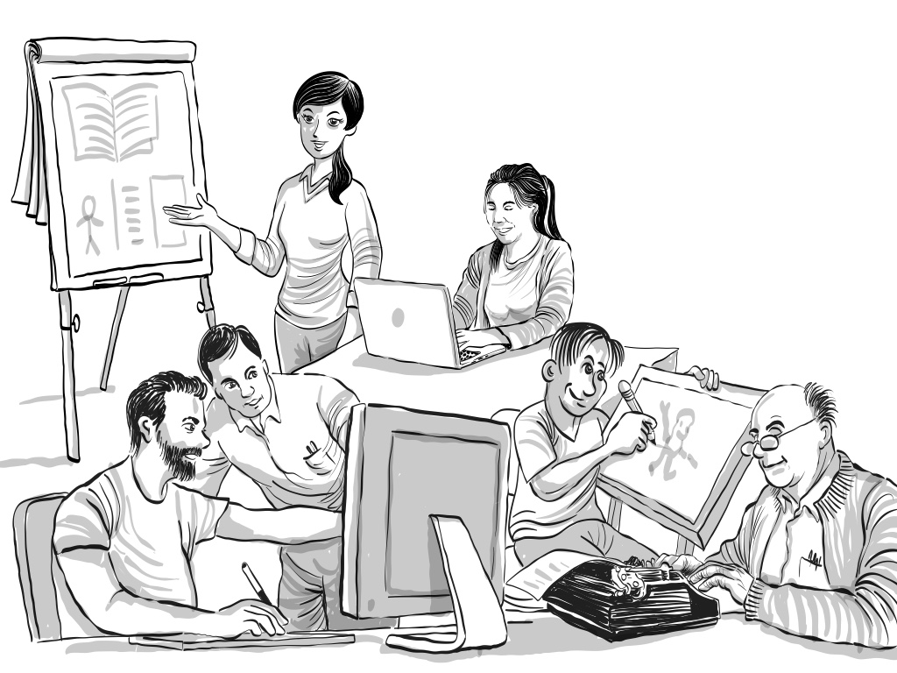
¿QUIÉN ES MI AUDIENCIA? ¿PARA QUIÉN VA DIRIGIDA MI HISTORIA?

Slide 24
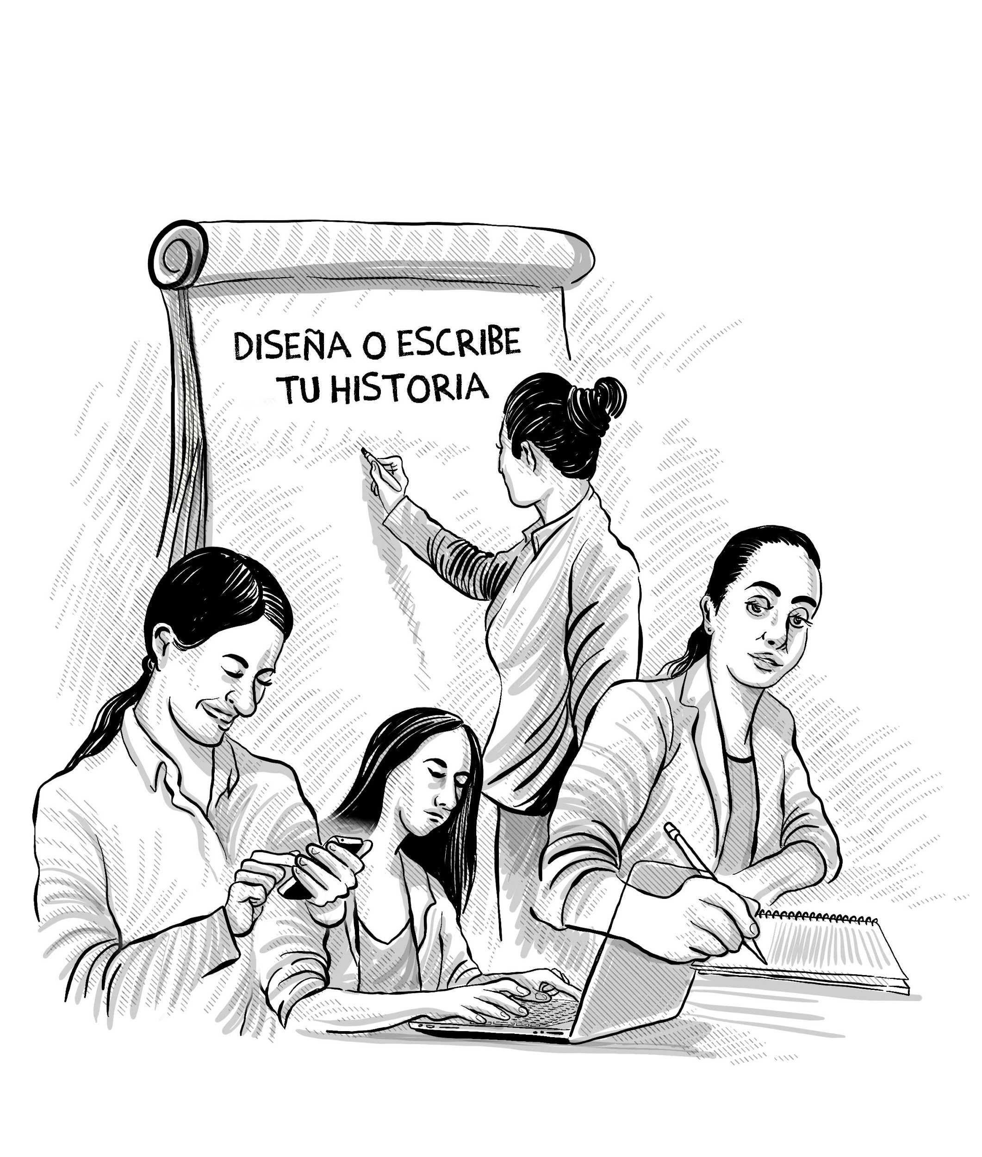
DISEÑA, ESCRIBE Y COMPARTE TU HISTORIA

Slide 25
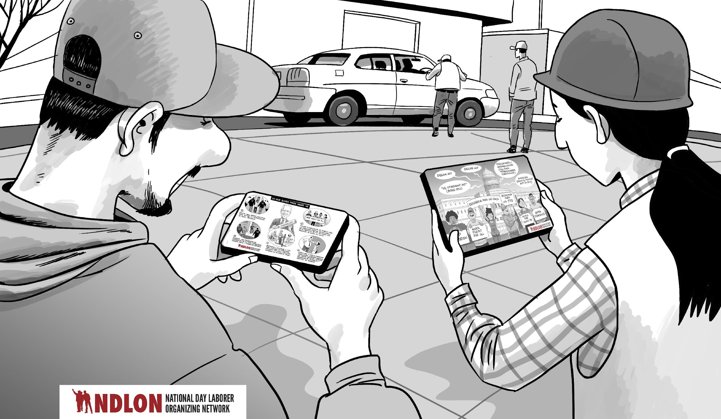
CONTANDO NUESTRA HISTORIA EN LA VIRTUALIDAD
1.Reuniones con legisladores
-1 minuto
-No es un encuentro cara
a cara
-¿Inglés o español?
2. Contacto con aliados y
Oponentes
¿Qué historia les quiero
contar?
¿Cuál es mi objetivo?
3.Redes Sociales
Twitter
Facebook
Mensajes de texto
4.Llamadas
Correos electrónicos
5.Hablando con la
prensa

Slide 26
CADA PERSONA TIENE UNA HISTORIA
3. RETORNO & INCERTIDUMBRE
? Qué será de mi vida y la de mi
familia si me obligan a retornar?
?Qué impacto tiene en mi vida esta
situación?
ORIGEN
? Quién soy, de dónde soy
y mi identidad
en esta lucha?
2. TRÁNSITO & DESTINO
? Por qué estoy aquí y cuál ha
sido mi destino en estos años?
4. LUCHAR POR LA RESIDENCIA
? Qué futuro quiero para mi vida
y por qué he decidido participar
y apoyar este programa?

Slide 28
Mi nombre es Francis García.
Soy beneficiaria de TPS. Llegue a los Estados Unidos con tan solo 19 años, tengo casi 25 años en este país , más del tiempo que viví en mi país
Hice un hogar y como producto de eso nacieron 3 hijos: Francés la mayor, Uriel el barón y Nazareth la menor. Trabaje desde muy joven y mi único enfoque fue tener un estilo de vida que en mi país no me iba ser posible, aún si terminaba mis estudios. El TPS fue un alivio y herramienta de trabajo por muchos años hasta que llegó pesadilla “la terminación del TPS “, pero empezó la lucha para no permitir la separación de familia. No está dispuesta a perder lo que tanto trabajo me había costado

Slide 29
Mi nombre es Emily Hernández.
Soy una ciudadana de 16 años que vive en una familia mixta. Con un papá que tiene TPS, un hermano que tiene a DACA y mi mamá que emigró de México. Es triste saber que mi familia ha estado aquí por más de 20 años y mi país quiere enviarlos de regreso. Es decepcionante saber que este país no solo me ha fallado a mí, sino a miles de otras familias. Sabiendo que muchos de estos inmigrantes han vivido con miedo pero aún encuentran la manera de seguir adelante en este país de los llamados sueños americanos para muchos. No debería tener que elegir entre este país y mi familia. Saber que tengo que viajar más de 2000 millas para luchar constantemente por los derechos de mis padres.

Slide 30
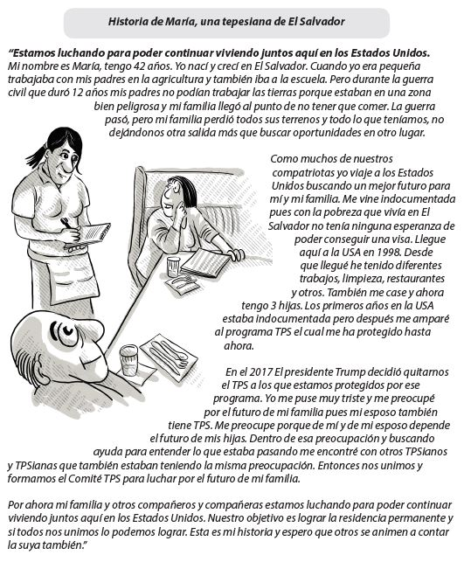

Slide 31
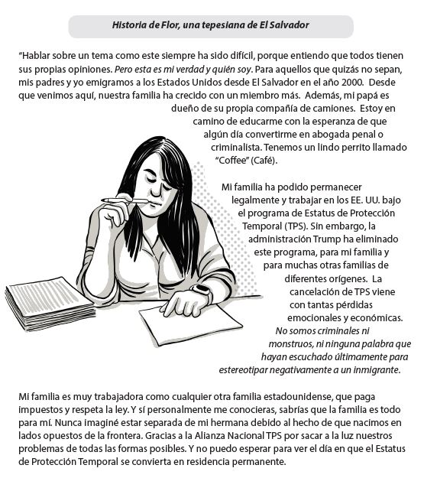

Slide 32
Ahora le toca
a usted. Aquí
tiene la página
en blanco
La puede escribir
en inglés o español
Escriba su historia
que dure 1 minuto
cuando la quiera contar
¿Que voy a decir
en este momento de mi
vida cuando voy apoyar
la huelga de hambre del
TPS?

Slide 33
PREGUNTAS Y COMENTARIOS

Slide 34
Producción: Equipo de Educación Popular
Elmer Romero, Laura López y Marlom Portillo

